Slide 1
Plan de clases N° 2
Lengua y Literatura
4º medio (AC 2009)
OA 03 / OA 14
Unidad de Currículum y Evaluación
Octubre 2020

Slide 2
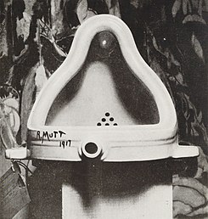
El manifiesto literario
La Fuente (1917) es una obra atribuida a Marcel Duchamp.
Es una pieza denominada readymade, (también “objeto encontrado”), es decir, el arte realizado mediante el uso de objetos ya existentes que normalmente no se consideran artísticos.
Con esta obra, se inició una auténtica revolución en el mundo del arte (introduciendo el vanguardismo) al demostrar que cualquier objeto mundano podía considerarse una obra de arte con tal de que el artista lo quitara de su contexto original (en este caso, un baño) y lo situara en un nuevo contexto adecuado -una galería o un museo- y la declarara como tal.

Slide 3
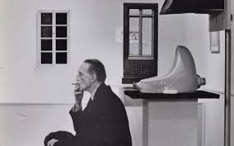
El manifiesto literario
Marcel Duchamp fue reconocido como uno de los artistas más importantes del pasado siglo, sobre todo por su carácter, siendo un cuestionador sistemático de todo lo establecido.
Podría decirse que su obra tuvo siempre una cuota de sarcasmo y pese a que no publicó muchas obras, estas se adelantaron al arte conceptual, elevando al objeto cotidiano como una categoría de arte, cambiando de raíz la idea de la belleza.
Fue así como en 1917, el mismo año en que la revolución rusa daba sus primeros pasos, este dadaísta galo asentado en Norteamérica se compró un urinario blanco de porcelana al cual tituló Fuente; una escultura de 63 centímetros de largo y 48 de ancho perteneciente a la marca Bedfordshire.

Slide 4
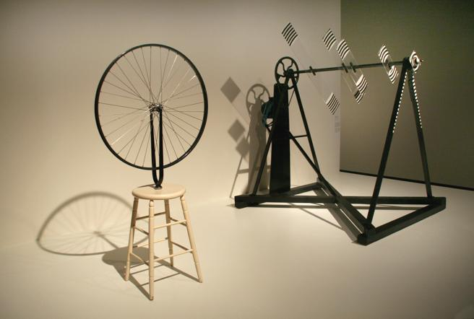
El manifiesto literario
Las consecuencias de esta obra afectaron al desarrollo del arte contemporáneo:
"Al desplazar el contexto de un objeto industrial de uso cotidiano desde el baño público al museo, Duchamp no sólo cuestiona el conjunto de presupuestos que definen qué es y qué no es arte, desestabilizando de esta forma la tradición estética burguesa, sino que echa una nueva mirada sobre el mundo de los objetos".
Si bien ya hace unos años el artista ha inventado el ready-made, es tal la conmoción que provoca el urinal en un museo, que allí nacen dos cosas fundamentales para la historia del arte:
1. Empieza la discusión (que nunca terminará) sobre qué es arte y qué no es arte.
2. Es el primer paso del arte conceptual, el arte donde la idea que se transmite es más valiosa que la obra en sí.

Slide 5
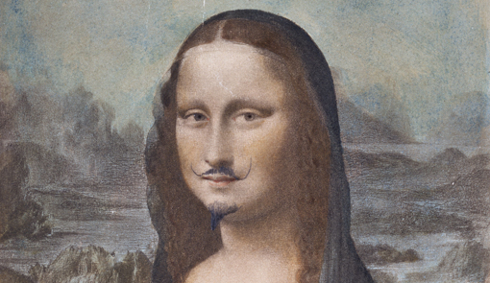
El manifiesto literario
En 2004, la Fuente fue votada como la obra de arte más influyente del siglo XX por 500 reputados profesionales del sector, con un 64% de los votos de los expertos consultados, incluso por otros artistas como Picasso o Warhol.
La obra de Duchamp significó un balde de agua fría para los cánones establecidos y, al igual que Nicanor Parra, logró bajar a los artistas del Olimpo.

Slide 6
Para empezar
¿Cuál es la ideología que quiere comunicar cada movimiento de vanguardia?
Para reconocer la ideología presente en un manifiesto literario es necesario concluir los siguientes aspectos:
Visión de mundo.
Concepto de literatura o arte que plantean.
Concepto de literatura o arte que rechazan.
El manifiesto literario constituye un texto argumentativo dialéctico, en el cual pueden observarse tesis y argumentos, pero también, contrargumentos y refutaciones.

Slide 7
Práctica guiada
Vanguardia | Expresionismo
Visión de mundo | Angustiosa y atormentada; se aproxima a la realidad desde el interior del sujeto, quien busca expresarse.
Concepto de literatura o arte que plantea | El arte y la literatura deben expresar los sentimientos más íntimos del ser humano ante el mundo moderno a través de temas sórdidos para los burgueses, imágenes deformadas, grotescas y colores fuertes.
Concepto de literatura o arte que rechazan | Aproximación objetiva de la realidad desde el exterior (naturalismo, realismo e impresionismo).
Relee en tu Texto Escolar, en la página 276, la información sobre el Expresionismo. A partir de la información, observa cómo se completa el siguiente organizador gráfico:
El Expresionismo revela el lado pesimista de la vida generado por las circunstancias históricas de la modernización, el aislamiento, la masificación, que producen angustia existencial.

Slide 8
Práctica guiada
Nombre de la vanguardia terminada en “ismo”, que da cuenta de la idea principal. | Futurismo
Definición del nuevo arte que se desea fundar (tesis). | El mundo se embellece con la velocidad. El tiempo y el espacio han muerto; se vive en el absoluto. Promueve la audacia, el valor y la rebelión.
Reglas que quieren destruir y por qué (contrargumentos) | La literatura que exalta la inmovilidad pensativa, el éxtasis y el sueño. Quieren destruir museos, bibliotecas y academias. Quieren combatir el moralismo, el feminismo y la cobardía oportunista o utilitaria.
Ideas o preceptos que quieren defender y por qué (argumentos). | La poesía debe ser agresiva Quieren glorificar la guerra y el desprecio por la mujer.
Una defensa ante cada posible detracción (refutación). | “¿Por qué deberíamos mirar a nuestras espaldas, si queremos echar abajo las misteriosas puertas de lo imposible?”
Observa con atención la aplicación del modelo de textos argumentos dialógicos al manifiesto futurista:

Slide 9
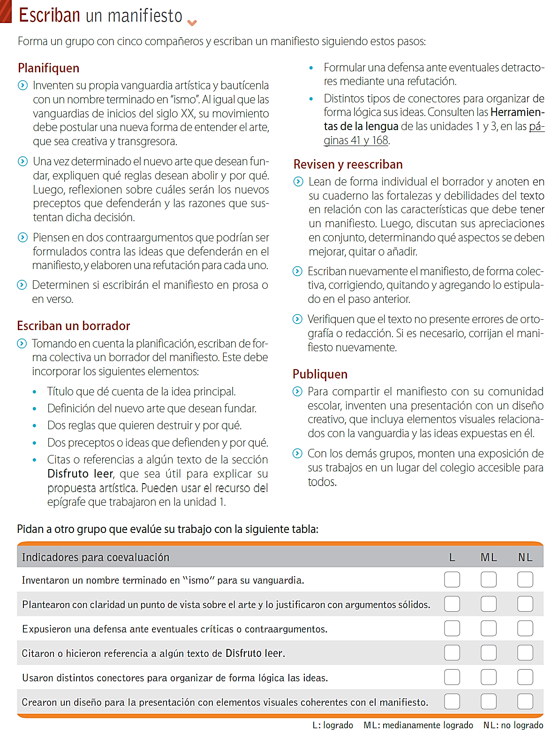
Antes de empezar
En esta clase planificarás y escribirás un borrador de tu propio manifiesto artístico, de forma grupal o, si lo prefieres, individual. Para ello, revisa los pasos a seguir en la página 287 del Texto Escolar:

Slide 10
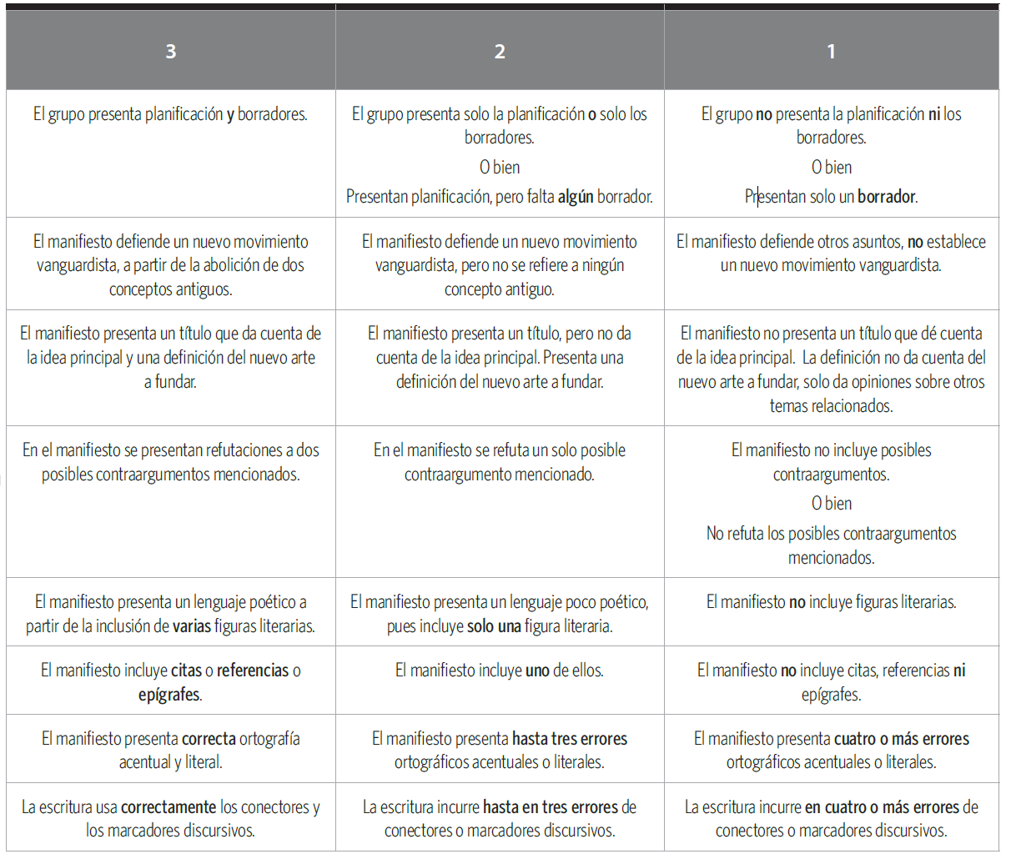
Antes de empezar
A continuación, analiza la siguiente rúbrica para evaluar los manifiestos, y piensa si es necesario agregar otro indicador:

Slide 11
Práctica guiada
Nombre de mi vanguardia terminada en “ismo”, que dé cuenta de la idea principal.
Definición del nuevo arte que se desea fundar (ideología - creencias - tesis).
Dos reglas que quieren destruir y por qué (contrargumentos)
Dos ideas o preceptos que quieren defender y por qué (argumentos).
Una defensa ante cada posible detracción (refutación).
Para realizar la planificación de tu manifiesto, completa el siguiente organizador gráfico:

Slide 12
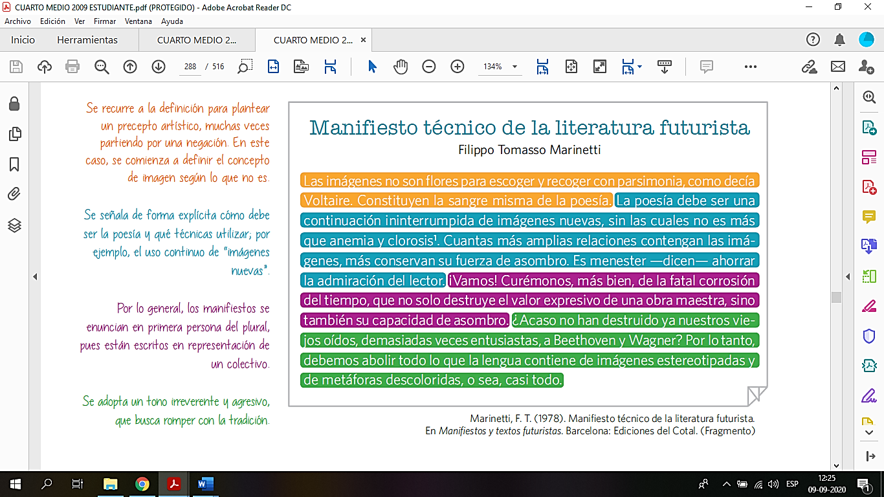
Práctica guiada
Una vez completado el organizador gráfico, vuelve a revisar el texto donde se modela la estructura de un manifiesto en la página 286 de tu Texto Escolar:

Slide 13
Práctica guiada
Para analizar el modelo, realízate las siguientes preguntas:
¿El título sintetiza el tema del texto con claridad y precisión?
¿Con qué intención el autor utiliza figuras literarias?
¿Qué elementos evidencian el lenguaje fuerte y agresivo?
¿Con qué propósito el autor niega el pasado?
¿Podría afirmarse que la ideología del autor está plasmada tanto a nivel estructural como de ideas?

Slide 14
Práctica guiada
Ahora, te proponemos exponer tu texto ante el curso o la comunidad escolar, ya sea a partir de una exposición presencial con recursos audiovisuales o bien grabándola como registro audiovisual de no más de 5 minutos. Para preparar tu presentación o video, es necesario seguir los siguientes pasos:
Planificación
Diseño
Ensayo

Slide 15
Preparar la presentación oral
PLANIFICAR
Antes de comenzar a diseñar tu presentación en PowerPoint u otro material de apoyo, es fundamental comprender la situación en la que se desarrolla la presentación. Revisa algunas preguntas útiles:
¿Cuál es el propósito de la presentación? El propósito funciona como una guía para preparar mejor la presentación.
¿Qué espera la audiencia? Probablemente tendrás dos perfiles en tu audiencia: el docente y los estudiantes. Adapta tu presentación para ambos grupos: explica los conceptos con los que tus compañeros podrían no estar familiarizados y aquello que los docentes valoran, ya sea la precisión conceptual o la capacidad crítica.
¿Qué resistencias podría tener tu audiencia? Adelantar las resistencias o cuestionamientos te permitirá prepararte para las preguntas complicadas. Así, puedes preparar de antemano una posible respuesta o justificación.
¿Qué sabes sobre el tema? Siempre que presentamos sobre un tema es fundamental identificar qué sabemos y qué necesitamos saber sobre ese tema.

Slide 16
Preparar la presentación oral
PLANIFICAR
Hacer un esquema
Hacer un esquema de las principales ideas que abordarás es una buena manera de prepararla y definir los puntos que incluirás. Para ello, necesitarás tener claro cuál será la estructura general de la presentación. Puedes considerar un inicio, un cuerpo y un cierre, pero, ¿qué incluirás exactamente en cada una de estas secciones?
Considera un inicio para tu presentación. Introduce el tema con algo atractivo que capte la atención de la audiencia.
Define los puntos del cuerpo de tu presentación. Ten claro también qué puntos (y cuántos) vas a incorporar en el cuerpo de la presentación. Sobre todo si tienes poco tiempo, es preferible incluir menos puntos y profundizar en ellos que intentar abarcar demasiado.
Considera un cierre para la presentación. Diseña una conclusión poderosa para incluir en el cierre. También puedes hacer alguna proyección, es decir, puedes conectar tu tema o problema con un escenario futuro.

Slide 17
Preparar la presentación oral
PLANIFICAR
Conversar con pares
Hablar con pares sobre el tema que motiva la presentación es un buen ejercicio para practicar tu capacidad de expresarte claramente respecto de esa temática.
Busca instancias para conversar con algún compañero o compañera sobre el tema que motiva la presentación.
Cuéntale en qué estás pensando, qué ideas te interesa desarrollar y cuál es el razonamiento que piensas seguir en tu presentación oral.
Pídele a tu compañera o compañero que te haga preguntas sobre los aspectos que no estés explicando claramente o que requieran de mayor profundización.

Slide 18
Preparar la presentación oral
DISEÑAR
Organizar la información en el material de apoyo
En las presentaciones por lo general utilizarás un material de apoyo como Power Point o Prezi. Si ya has planificado la estructura, ¿cómo la distribuirás a lo largo de las diapositivas?

Slide 19
Preparar la presentación oral
DISEÑAR
Diseñar diapositivas claras
Hay algunos principios generales que puedes considerar a la hora de diseñar diapositivas:
Utiliza el espacio de manera equilibrada.
Prefiere frases cortas.
Distribuye el texto en viñetas.
Elige un tamaño de letra legible.
Utiliza buenos contrastes de color.
Incluye gráficos, imágenes o figuras.
Utiliza letras sobrias y legibles.

Slide 20
Preparar la presentación oral
ENSAYAR
Planificar con el material de apoyo
Una buena presentación requiere de práctica. ¿Qué estrategias utilizas para practicar tus presentaciones? Revisa algunos consejos.
Practica mentalmente la estructura de la presentación.
Practica sin memorizar, incorporando la improvisación.
Practica considerando el tiempo, en voz alta.
No pierdas tiempo aprendiendo cifras o definiciones de memoria que están en el PowerPoint.
Ensaya el inicio.

Slide 21
Preparar la presentación oral
ENSAYAR
Manejar el estrés
Es normal sentir nervios antes de una presentación. El estrés hasta cierto punto es positivo pues permite estar alerta ante los factores imprescindibles y ante las amenazas. Ahora bien, cuando el estrés es demasiado, nos paraliza y se transforma en un problema: ¿cómo mantenerlo bajo control?
Ensaya con tiempo.
Adelanta las preguntas difíciles.
Familiarízate con el lugar de la presentación.
Llega con tiempo.

Slide 22
Preparar la presentación oral
Profundiza
Si quieres profundizar aún más tus técnicas de expresión oral, puedes acceder a este contenido adicional que te entregará más y mejores herramientas para potenciar tus habilidades:
¿Cómo usar la voz?
¿Cómo usar el cuerpo?
¿Cómo diseñar el material de apoyo?

Slide 23
Práctica independiente
ANTES DE DESARROLLAR EL MATERIAL
¿Cuál es la estructura de mi presentación oral?
¿Qué recursos materiales o audiovisuales me pueden servir para comunicar las ideas centrales de mi presentación?
¿Cómo es el lugar en el que voy a hacer mi presentación y qué limitaciones tiene?
¿Cuánto tiempo tengo para presentar y cómo influye en los recursos que podré usar?
MIENTRAS LO DESARROLLAS
¿Los recursos que estoy usando colaboran con la entrega del mensaje?
¿Hay algún elemento que “compita” conmigo? Si lo hay, ¿lo puedo modificar, reemplazar o sacar?
¿Todos mis materiales son visibles y entendibles para toda la audiencia?
DESPUÉS DE DESARROLLARLO
¿Cumplí con mi objetivo de enriquecer mi presentación?
¿Los materiales que usé son adecuados para el contexto?
¿Mi texto está libre de faltas ortográficas o informalidades?
¿Agregué referencias para aquellos elementos que no son de mi autoría?
Para terminar, responde la siguiente pauta de autoevaluación y entrégasela a tu profesor al finalizarla:

Slide 24
Práctica independiente
Indicador de logro | L | ML | NL
Inventaste un nombre terminado en “ismo” para su vanguardia.
Planteaste con claridad tus puntos de vista (ideologías y creencias) y los justificaste con argumentos sólidos.
Expusiste una defensa ante eventuales críticas o contraargumentos.
Usaste un vocabulario preciso y pertinente a la idea que querías comunicar.
Usaste distintos conectores para organizar de forma lógica las ideas.
Creaste un diseño para la presentación con elementos visuales coherentes con el manifiesto.
Pronunciaste las palabras de forma clara y entendible.
Usaste un volumen de voz y de efectos musicales adecuado.
Los gestos de las manos y del cuerpo son claros y apoyaron el texto.
Hablaste con una velocidad adecuada, que permitió entender todo tu discurso.
Tus movimientos fueron resueltos y permitieron mantener la atención de receptor.
Una vez realizada la presentación, autoevalúate a partir de los siguientes indicadores:

Slide 25
Práctica independiente
Identificación | Observaciones
Integrantes del grupo:
Nombre del manifiesto:
Ideas más importantes:
Por otra parte, en el caso de que los demás compañeros expongan, toma apuntes con la siguiente pauta:

Slide 26
Para dudas ingresa a
Curriculumnacional.mineduc.cl

